Slide 1
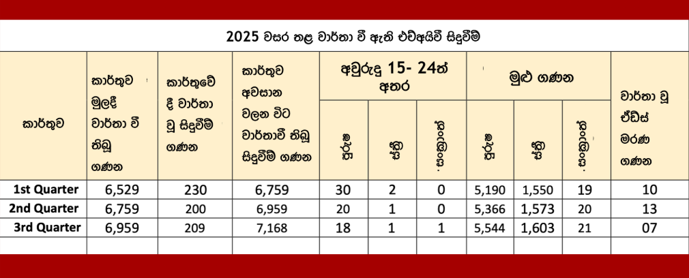
காலாண்டு
2025 ஆண்டின் எச்.ஐ.வி. அறிக்கை
காலாண்டு
ஆண்டின் தொடக்க அறிக்கை
ஆண்டின் முழு நிகழ்வுகளின் எண்ணிகை
இறுதி ஆண்டின் அறிக்கையின் எண்ணிக்கை
வயது 15-24 இடையில்
முழு தொகை
எயிட்ஸ் மரண எண்ணிக்கை
ஆண்
பெண்
திருநங்கை
ஆண்
பெண்
திருநங்கை

